Slide 1
Вопросы взаимодействия НМИЦ хирургии им. А.В. Вишневского с регионами
А.Ш. Ревишвили
директор НМИЦ хирургии им. А.В. Вишневского,
главный внештатный специалист хирург и эндоскопист Минздрава России,
академик РАН
Москва
11 декабря 2018 г

Slide 2
Задачи по проекту НМИЦ
Организация оказания медицинской помощи по профилю
Дистанционное консультирование, проведение консилиумов с применением телемедицинских технологий
Анализ и стратегическое развитие здравоохранения
Подготовка кадров
Международная деятельность
Научные исследования
Лекарственное обеспечение и регулирование обращения медицинских изделий

Slide 3
С кем взаимодействует НМИЦ хирургии им. А.В. Вишневского
Главные внештатные хирурги субъектов РФ - 85
Главные внештатные эндоскописты субъектов РФ - 85
Главные внештатные комбустиологи субъектов РФ- 85
Медицинские организации III уровня по профилю «хирургия» - 85
Медицинские организации III уровня по профилю «хирургия (комбустиология)» - 85
Кафедры хирургического профиля - 233
НМИЦ хирургии
им.
А.В. Вишневского

Slide 4
Цель: повышение доступности и качества хирургической помощи в Российской Федерации
Организация медицинской помощи по профилям «хирургия» и «комбустиология»
Областная (краевая, республиканская, городская) больница
Межрайонный (межмуниципальный) хирургический центр (Городские больницы, крупные ЦРБ)
на 3 – 5 районов
Центральная районная больница
Центральная районная больница
III уровень
II уровень
I уровень
Задача: Формирование оптимальной для современных условий системы хирургической помощи в стране
Пути решения:
Изучение существующих моделей организации хирургической помощи (анкетирование главных хирургов, инспектирование регионов)
Обсуждение и выработка наиболее оптимальных форм организации
Утверждение рекомендованных форм на уровне региональных управлений здравоохранением и Минздрава России
Контроль и анализ функционирования принятой формы организации

Slide 5
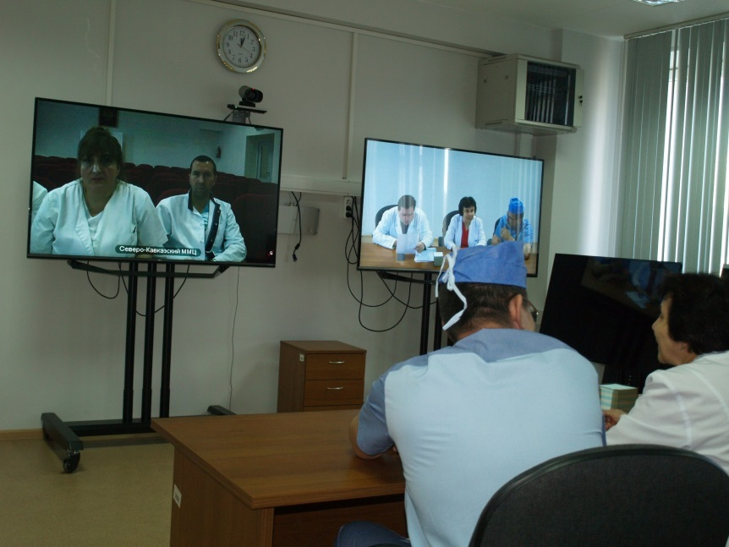
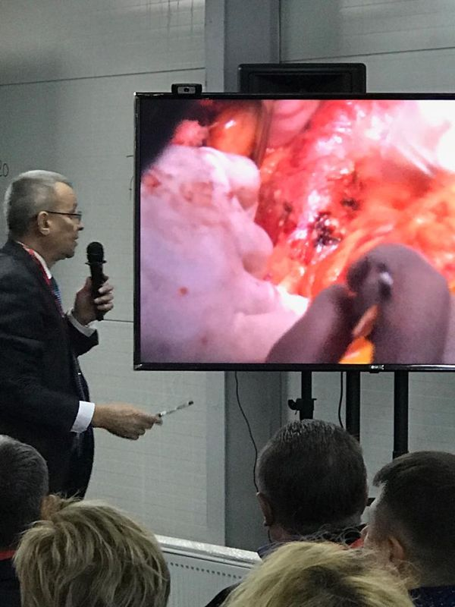
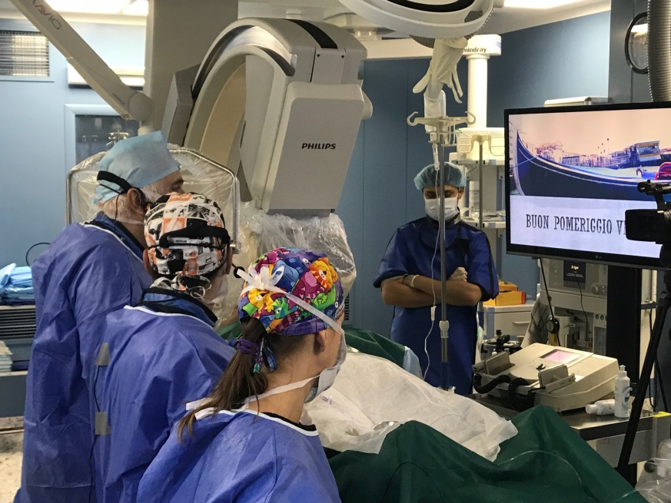
Применение телемедицинских технологий (2018)
Телемедицинские консультации
Трансляции для регионов
Общее количество | 147
в т.ч. консилиумы | 69
в т.ч. виртуальные обходы | 10
Количество медицинских организаций субъектов | 35
Общее количество | 13
в т.ч. показательные операции | 15
в т.ч. лекции | 88
Количество медицинских организаций субъектов | 43

Slide 6
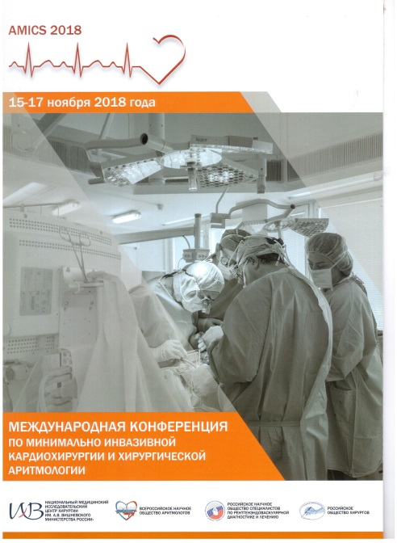
Научно-практические мероприятия с трансляцией в регионы
С октября 2018 г. все мероприятия транслируются в регионы через ВЦМК «Защита» Минздрава России

Slide 7
Рабочие совещания главного хирурга Минздрава России с главными хирургами регионов
В 2018 г. проведено 4 совещания с главными хирургами регионов:
4 апреля – заседание Профильной комиссии (Москва)
6 июня и 14 августа - видеоселекторные совещания с Сибирским ФО и Дальневосточным ФО
27 сентября – совещание с главными хирургами Приволжского ФО (Нижний Новгород)

Slide 8
Подготовка кадров
НМИЦ хирургии начал работу по включению сотрудников Центра и врачей регионов в систему НМО
Разработано методическое пособие по включению специалистов в НМО
Проводятся семинары (знакомство с нормативной базой медицинского образования, регистрация и обучение работе на порталах edu.rosminzdrav.ru и sovetnmo.ru)

Slide 9
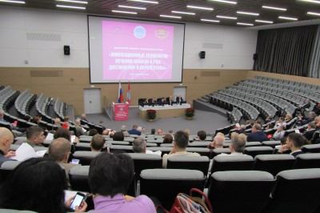
Аккредитация образовательных мероприятий в системе НМО
Все конференции, проводимые Центром, аккредитовываются в Координационном совете по развитию непрерывного медицинского и фармацевтического образования Минздрава России
Участники получают официальное свидетельство и баллы

Slide 10
Повышение квалификации врачей-хирургов и врачей-эндоскопистов на бюджетной основе (36 – 144 часов)
Формы обучения
Стажировки на рабочем месте
Программы НМО с применением дистанционных технологий
Сертификационные курсы
Тематика обучения
Хирургическое лечение осложнений хронического панкреатита
Кистозные опухоли поджелудочной железы
Реконструктивная хирургия желудка
Лапароскопическая хирургия диафрагмальных грыж
Неэпителиальные опухоли верхних отделов ЖКТ
Эндоскопические вмешательства на желчных и панкреатических протоках
Инновационные методы хирургического лечения ожогов
Хирургия грыж брюшной стенки
Этапное лечение больных с осложнениями после срединной стернотомии
Миниинвазивная торакальная хирургия
Сепсис
Лечение ран и раневых инфекций

Slide 11
Анализ хирургической помощи в стране
В 2018 г. собраны и проанализированы данные по хирургической помощи из 80 субъектов РФ, в которых проживает 99,3 % населения страны
На основании полученных данных издан информационно-аналитический сборник «Хирургическая помощь в Российской Федерации»

Slide 12
Кадровые ресурсы врачей-хирургов в РФ
Федеральные округа | Численность* (чел.) | Обеспеченность на 10 000 нас. * | Укомплектованность % (по штатам) ** | Коэффициент совместительства | Потребность на 2019 год***
Центральный ФО | 5 549 | 1,72 | 78,0 | 1,3 | 263
Приволжский ФО | 4 086 | 1,68 | 91,3 | 1,4 | 197
Сибирский ФО | 2563 | 1,70 | 91,7 | 1,5 | 128
Южный ФО | 2405 | 1,82 | 91,7 | 1,3 | 93
Северо-Западный ФО | 2108 | 1,86 | 89,7 | 1,4 | 92
Уральский ФО | 1576 | 1,64 | 95,5 | 1,5 | 82
Дальневосточный ФО | 899 | 1,85 | 92,6 | 1,4 | 41
Северо-Кавказский ФО | 1255 | 1,76 | 94,8 | 1,1 | 70
Российская Федерация | 20 437 | 1,74 | 88,4 | 1,4 | 966
Примечание: * - данные ЦНИИОиИЗ, ** - данные из годовых отчетов ***- данные опроса главных хирургов регионов

Slide 13
Обеспеченность койками и средние сроки стационарного лечения*
Федеральные округа | Обеспеченность хирургическими койками на 10 000 нас. | Средняя продолжительность стационарного лечения (дни)
Центральный ФО | 6,6 | 8,0
Приволжский ФО | 7,0 | 8,8
Сибирский ФО | 10,1 | 9,3
Южный ФО | 6,3 | 8,6
Северо-Западный ФО | 8,0 | 7,6
Уральский ФО | 7,0 | 8,1
Дальневосточный ФО | 8,0 | 9,6
Северо-Кавказский ФО | 6,3 | 9,6
Российская Федерация | 7,4 | 8,5
Примечание:* - данные по 2641 хирургическому отделению на 92 025 коек (на 1 отделение – 35 коек)

Slide 14
Экстренная хирургия в Российской Федерации в 2000 – 2017 гг. (оперировано в стационаре, тыс. чел) *
показатель | 2000 | 2005 | 2010 | 2014 | 2017
острая кишечная непроходимость | 27,4 | 24,8 | 25,3 | 25,5 | 27,4
из них умерло (тыс. чел) | 2,4 | 2,0 | 2,2 | 2,1 | 2,5
острый аппендицит | 320,1 | 263,4 | 261,2 | 224,4 | 174,5
из них умерло (тыс. чел) | 0,4 | 0,3 | 0,3 | 0,3 | 0,2
перфоративная язва | 37,6 | 29,6 | 24,0 | 19,0 | 19,1
из них умерло (тыс. чел) | 1,8 | 1,6 | 1,8 | 1,7 | 1,7
желудочно-кишечное кровотечение | 15,6 | 10,7 | 9,3 | 3,7 | 10,9
из них умерло (тыс. чел) | 2,0 | 1,6 | 1,2 | 0,4 | 1,3
ущемленная грыжа | 41,6 | 41,0 | 41,8 | 42,4 | 41,4
из них умерло (тыс.чел) | 1,5 | 1,3 | 1,3 | 1,2 | 1,1
острый холецистит и острый панкреатит** | 90,1 | 97,5 | 106,4 | 105,7 | 97,4/17,4
из них умерло (тыс. чел) | 4,6 | 4,8 | 4,5 | 4,2 | 1,3/2,7
общее количество оперированных | 532,4 | 467,0 | 466,2 | 420,7 | 387,9
п/о летальность (%) | 12,7 (2,4) | 11,6 (2,5) | 11,3 (2,4) | 9,9 (2,4) | 10,8 (2,8)
Примечание: *данные до 2014 г. опубликованы Росстатом, ** - в предыдущие годы данные по острому холециститу и острому панкреатиту суммировались.

Slide 15
Динамика послеоперационной летальности при острых заболеваниях органов брюшной полости (2000 – 2017)

Slide 16
Удельный вес поздней госпитализации больных с острыми заболеваниями органов брюшной полости (%)

Slide 17
Острый аппендицит
показатель | 2000 | 2005 | 2010 | 2014 | 2017
оперировано (тыс. чел.) | 320,1 | 263,4 | 261,2 | 224,4 | 174,5
из них умерло (%) | 0,4 (0,12) | 0,3 (0,11) | 0,3 (0,11) | 0,3 (0,13) | 0,2 (0,12)

Slide 18
Послеоперационная летальность при остром аппендиците в регионах
Регион | Умерло (%)
Псковская область | 4 (0,76)
Астраханская область | 5 (0,57)
Кировская область | 7 (0,40)
Коми Республика | 3 (0,33)
Иркутская область | 6 (0,30)
Нижегородская область | 11 (0,29)
Волгоградская область | 7 (0,28)
Российская Федерация | 210 (0,12)

Slide 19
Перфоративная язва
Показатель | 2000 | 2005 | 2010 | 2014 | 2017
оперировано (тыс. чел) | 37,6 | 29,6 | 24,0 | 19,0 | 19,1
из них умерло (тыс. чел) | 1,8 | 1,6 | 1,8 | 1,7 | 1,7

Slide 20
Послеоперационная летальность при перфоративной язве в регионах
Регион | Умерло (%)
Республика Северная Осетия -Алания | 16 (24,6)
Ярославская область | 30 (18,9)
Смоленская область | 21 (18,8)
Мурманская область | 13 (17,8)
Пензенская область | 28 (16,8)
Тульская область | 29 (15,8)
Город Севастополь | 12 (15,6)
Российская Федерация | 1725 (9,0)

Slide 21
Ущемленная грыжа
Показатель | 2000 | 2005 | 2010 | 2014 | 2017
Оперировано (тыс. чел) | 41,6 | 41,0 | 41,8 | 42,4 | 41,4
из них умерло (тыс. чел) | 1,5 | 1,3 | 1,3 | 1,2 | 1,1

Slide 22
Соотношение заболеваемости ущемленной грыжей и плановой хирургии грыж
(r=-0,37, p=0,001)

Slide 23
Послеоперационная летальность при ущемленной грыже в регионах
Регион | Умерло (%)
Мурманская область | 12 (8,9)
Томская область | 16 (8,2)
Астраханская область | 16 (8,0)
Свердловская область | 24 (6,5)
Ярославская область | 24 (6,3)
Тверская область | 17 (5,2)
Курская область | 14 (5,0)
Российская Федерация | 1135 (2,7)

Slide 24
Острая кишечная непроходимость*
показатель | 2000 | 2005 | 2010 | 2014 | 2017
оперировано (тыс. чел) | 27,4 | 24,8 | 25,3 | 25,5 | 27,4
из них умерло (тыс. чел) | 2,4 | 2,0 | 2,2 | 2,1 | 2,5
Соотношение оперативной активности и общей летальности при ОКН
по федеральным округам
%
(r=0,64, p=0,0001)
Примечание: *учитывались все формы острой кишечной непроходимости

Slide 25
Послеоперационная летальность при острой кишечной непроходимости в регионах
Регион | Умерло (%)
Кировская область | 64 (20,1)
Свердловская область | 93 (18,9)
Кемеровская область | 131 (18,3)
Республика Карелия | 28 (17,6)
Псковская область | 31 (17,2)
Ярославская область | 31 (16,7)
Вологодская область | 34 (16,2)
Российская Федерация | 2486 (9,1)

Slide 26
Острый холецистит в РФ (2017)
Показатель | Количество пациентов | Общая летальность (%) | Оперативная активность (%) | Послеоперационная летальность (%)
Всего госпитализировано | 162 958 | 1 552 (1,0) | 97 388 (59,8) | 1 334 (1,4)
после 24 час | 73 266 | 1084 (1,5) | 46 784 (63,9) | 961 (2,1)
162 958
%
r=-0.48 p=0.0002

Slide 27
Послеоперационная летальность при остром холецистите в регионах
Регион | Умерло (%) | Доля лапароскопических операций | Количество операций под УЗ на 100 тыс. населения
Забайкальский край | 18 (10,3) | 81,4 | 2,9
Псковская область | 36 (8,6) | 76,4 | -
Республика Карелия | 11 (8,3) | - | -
Ивановская область | 34 (6,0) | 74,4 | -
Кировская область | 28 (4,2) | - | -
Ленинградская область | 22 (4,2) | 99,7 | 5,7
Российская Федерация | 1334 (1,4) | 65,4 | 20,6

Slide 28
Острый панкреатит в РФ (2017)
Показатель | Количество пациентов | Общая летальность (%) | Оперативная активность (%) | Послеоперационная летальность (%)
Всего госпитализировано |  | 4 234 (2,7) | 17 352 (11,2) | 2 672 (15,4)
после 24 час | 70 240 | 2 799 (4,0) | 8 866 (12,6) | 1 753 (19,8)
155 567
Соотношение госпитальной летальности и оперативной активности при ОП (%)
(r=0,65, p=0,0003)

Slide 29
Послеоперационная летальность при остром панкреатите в регионах
Регион | Умерло (%) | Оперативная активность (%)
Республика Крым | 41 (48,8) | 2,1
Саратовская область | 81 (42,0) | 5,0
Кировская область | 29 (39,7) | 7,0
Город Севастополь | 5 (38,5) | 2,4
Иркутская область | 67 (33,8) | 8,2
Самарская область | 115 (33,2) | 11,3
Мурманская область | 17 (28,8) | 7,1
Российская Федерация | 2672 (15,4) | 11,2

Slide 30
Желудочно-кишечные кровотечения в РФ (2000 – 2017)
Показатель | 2000 | 2005 | 2010 | 2014 | 2017
оперировано (тыс. чел) | 15,6 | 10,7 | 9,3 | 3,7 | 10,9
из них умерло (тыс. чел) | 2,0 | 1,6 | 1,2 | 0,4 | 1,3
Желудочно-кишечные кровотечения в РФ (2017)
Сроки доставки в стационар от начала заболевания | Количество пациентов | Госпитальная летальность (%) | Оперативная активность (%) | Послеоперационная летальность (%)
всего |  | 3 395 (5,8) | 10 862 (18,4) | 1 272 (11,7)
после 24 час | 22 195 | 2 078 (9,4) | 4846 (21,8) | 742 (15,3)
59 031

Slide 31
Соотношение оперативной активности и госпитальной летальности при желудочно-кишечных кровотечения

Slide 32
Послеоперационная летальность при желудочно-кишечных кровотечениях в регионах
Регион | Умерло (%) | Оперативная активность (%) | Эндоскопический гемостаз на 100 000 населения
Волгоградская область | 25 (32,5) | 9,6 | 9,0
Рязанская область | 13 (32,5) | 8,1 | 12,9
Вологодская область | 7 (30,4) | 13,4 | 23,2
Орловская область | 7 (30,4) | 8,0 | 33,9
Тверская область | 10 (29,4) | 7,7 | 20,4
Республика Северная Осетия - Алания | 7 (26,9) | 4,6 | 11,3
Москва | 20 (5,2) | 9,4 | 47,3
Российская Федерация | 1272 (11,7) | 18,4 | 23,4

Slide 33
Показатели послеоперационной летальности в плановой хирургии
Язвенная болезнь * |  | Грыжи брюшной стенки |  | Опухоли поджелудочной железы**
Курская область | 19,19 | Нижегородская область | 0,57 | Новгородская область | 37,50
Республика Коми | 15,00 | Астраханская область | 0,36 | Республика Карелия | 25,00
Брянская область | 14,86 | Республика Коми | 0,29 | Алтайский край | 23,08
Вологодская область | 12,90 | Тюменская область | 0,25 | Тульская область | 20,00
Пермский край | 10,04 | Новгородская область | 0,24 | Ярославская область | 18,75
Кировская область | 10,00 | Волгоградская область | 0,21 | Воронежская область | 17,86
Российская Федерация | 3,78 | Российская Федерация | 0,08 | Российская Федерация | 5,74
Примечание: * - все операции при язвенной болезни, **- панкреатодуоденальная резекция

Slide 34
Эндоскопия желчных путей

Slide 35
Амбулаторная хирургия

Slide 36
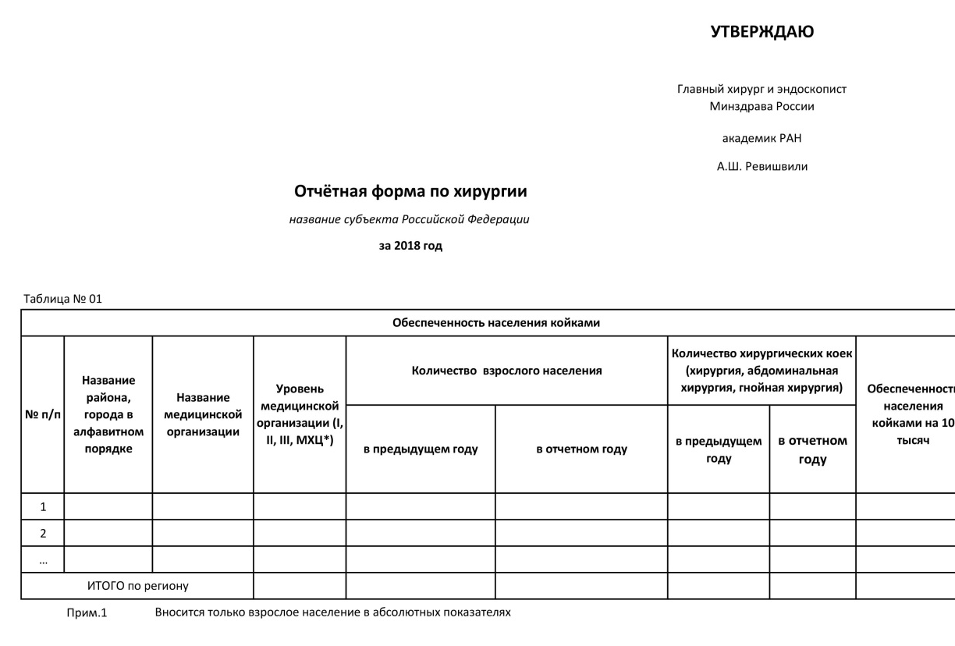
Новая отчетная форма
уменьшено количество таблиц (с 17 до 12)
сокращен перечень операций
новая отчетная форма представлена в виде электронной таблицы MS Exсel
названия операций дополнены кодами из перечня хирургических вмешательств ФФОМС
предоставление отчета до 1 марта в оргметодотдел НМИЦ хирургии им. А.В. Вишневского

Slide 37
Пример формального заключения в отчете главного хирурга региона
Отмечается уменьшение количества миниинвазивных оперативных вмешательств, что связано с износом необходимого для выполнения этих операций оборудования.
Более чем в 2,5 раза снизилось количество плановых оперативных вмешательств по поводу язвенной болезни желудка и двенадцатиперстной кишки, однако имеет место некоторое увеличение экстренных операций при осложнениях язвенной болезни.
На протяжении последних 3-х лет имеется тенденция к увеличению количества оперативных вмешательств при желчнокаменной болезни и вентральных грыжах.
Отмечается рост количества проводимых операций под рентгенконтролем.
Ежегодно количество хирургов зарегистрированных в РОХ увеличивается.

Slide 38
Пример формального плана работы главного хирурга региона на 2018 год
Реализация Государственной Программы развития здравоохранения области на 2014 - 2020 годы.
Организация работы в соответствии с Порядками оказания медицинской помощи.
Развитие специализированной медицинской помощи и медицинской реабилитации.
Совершенствование работы межрайонных центров.
Решение кадровой проблемы.
Развитие «хирургии 1 дня».
Развитие системы непрерывного медицинского образования.

Slide 39
Пример конкретного плана главного хирурга региона
Мероприятие | Выполнение
В 1 квартале принять приказ о 3-х уровневой системе оказания хирургической помощи | Приказ Минздрава Тульской области от 1.02.2018 г
Разработать маршрутизацию пациентов в соответствии с приказом о 3-х уровневой системе оказания хирургической помощи. | Приказ Минздрава Тульской области от 1.02.2018 г
Разработать нормативно-правовую базу о внедрении трансплантологии на территории региона. | Разработана.
Приступить к трансплантации родственной почки в Тульской областной клинической больнице. | Запланирована первая родственная трансплантация почки в регионе на 13 декабря 2018г

Slide 40
ВЫВОДЫ
Существенны различия в качестве оказания хирургической помощи как между столичными мегаполисами и федеральными округами, так и между отдельными регионами в пределах одного федерального округа (уровень летальности, уровень внедрения новых технологий).
В настоящее время появилась возможность выстроить более стройную систему оказания хирургической помощи в стране. Этой возможностью нам надо правильно воспользоваться.
Очень многое зависит от работы главных специалистов в регионах.
Центр хирургии им. А.В. Вишневского и главный хирург Минздрава России намерены оказывать реальную поддержку главным специалистам регионов, активно участвовать в реализации задачи по повышению качества и доступности хирургической помощи.

Slide 41
Наши планы на 2019 год
Возобновление учета острых хирургических заболеваний органов брюшной полости по федеральной или ведомственной статистической форме.
Внедрение единой электронной системы учета и отчетности по основным показателям работы хирургических служб медицинских организаций.
Расширение использования малоинвазивных методов лечения (повышение доли лапароскопических операций прежде всего в тех регионах, где уровень ниже среднего по стране).
Развитие трехуровневой системы оказания хирургической помощи с формированием межрайонных (межмуниципальных) хирургических центров.
Notes:
Наши планы на 2019 год:

Slide 42
Благодарю за внимание!
Директор НМИЦ хирургии им. А.В. Вишневского главный внештатный хирург и эндоскопист Минздрава России академик РАН А.Ш. Ревишвили
Сайт НМИЦ хирургии им. А.В. Вишневского – www.vishnevskogo.ru
Сайт главного внештатного хирурга и эндоскописта Минздрава России –
www. главный хирург.рф

